Slide 1










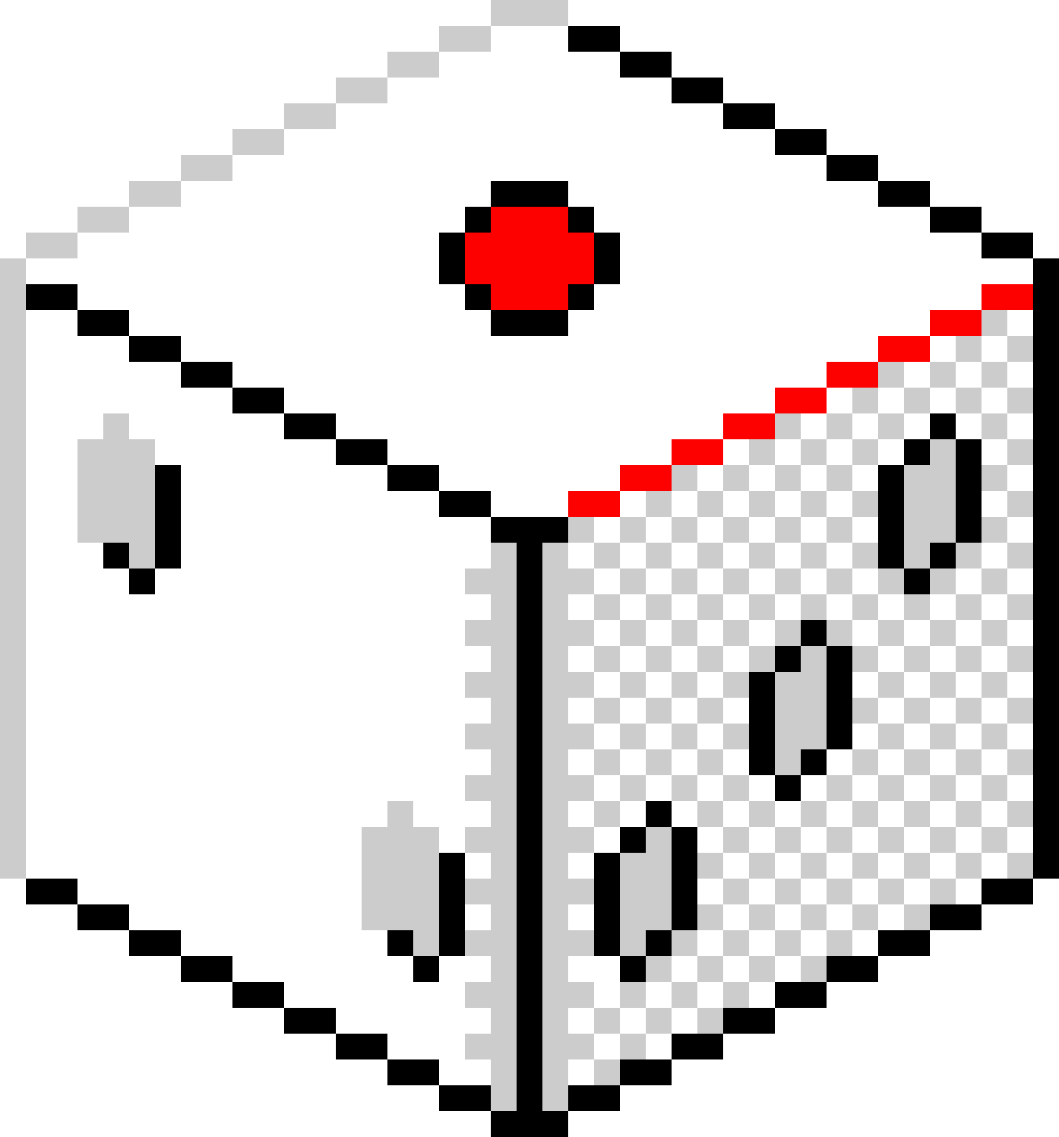


WHITEBOX TESTING DAN UNIT TEST DALAM PYTHON
MUHAMAD ILHAM 201011401698
DOSEN :
AGUNG PERDANANTO S.Kom, M.Kom
11:11PM

Slide 2
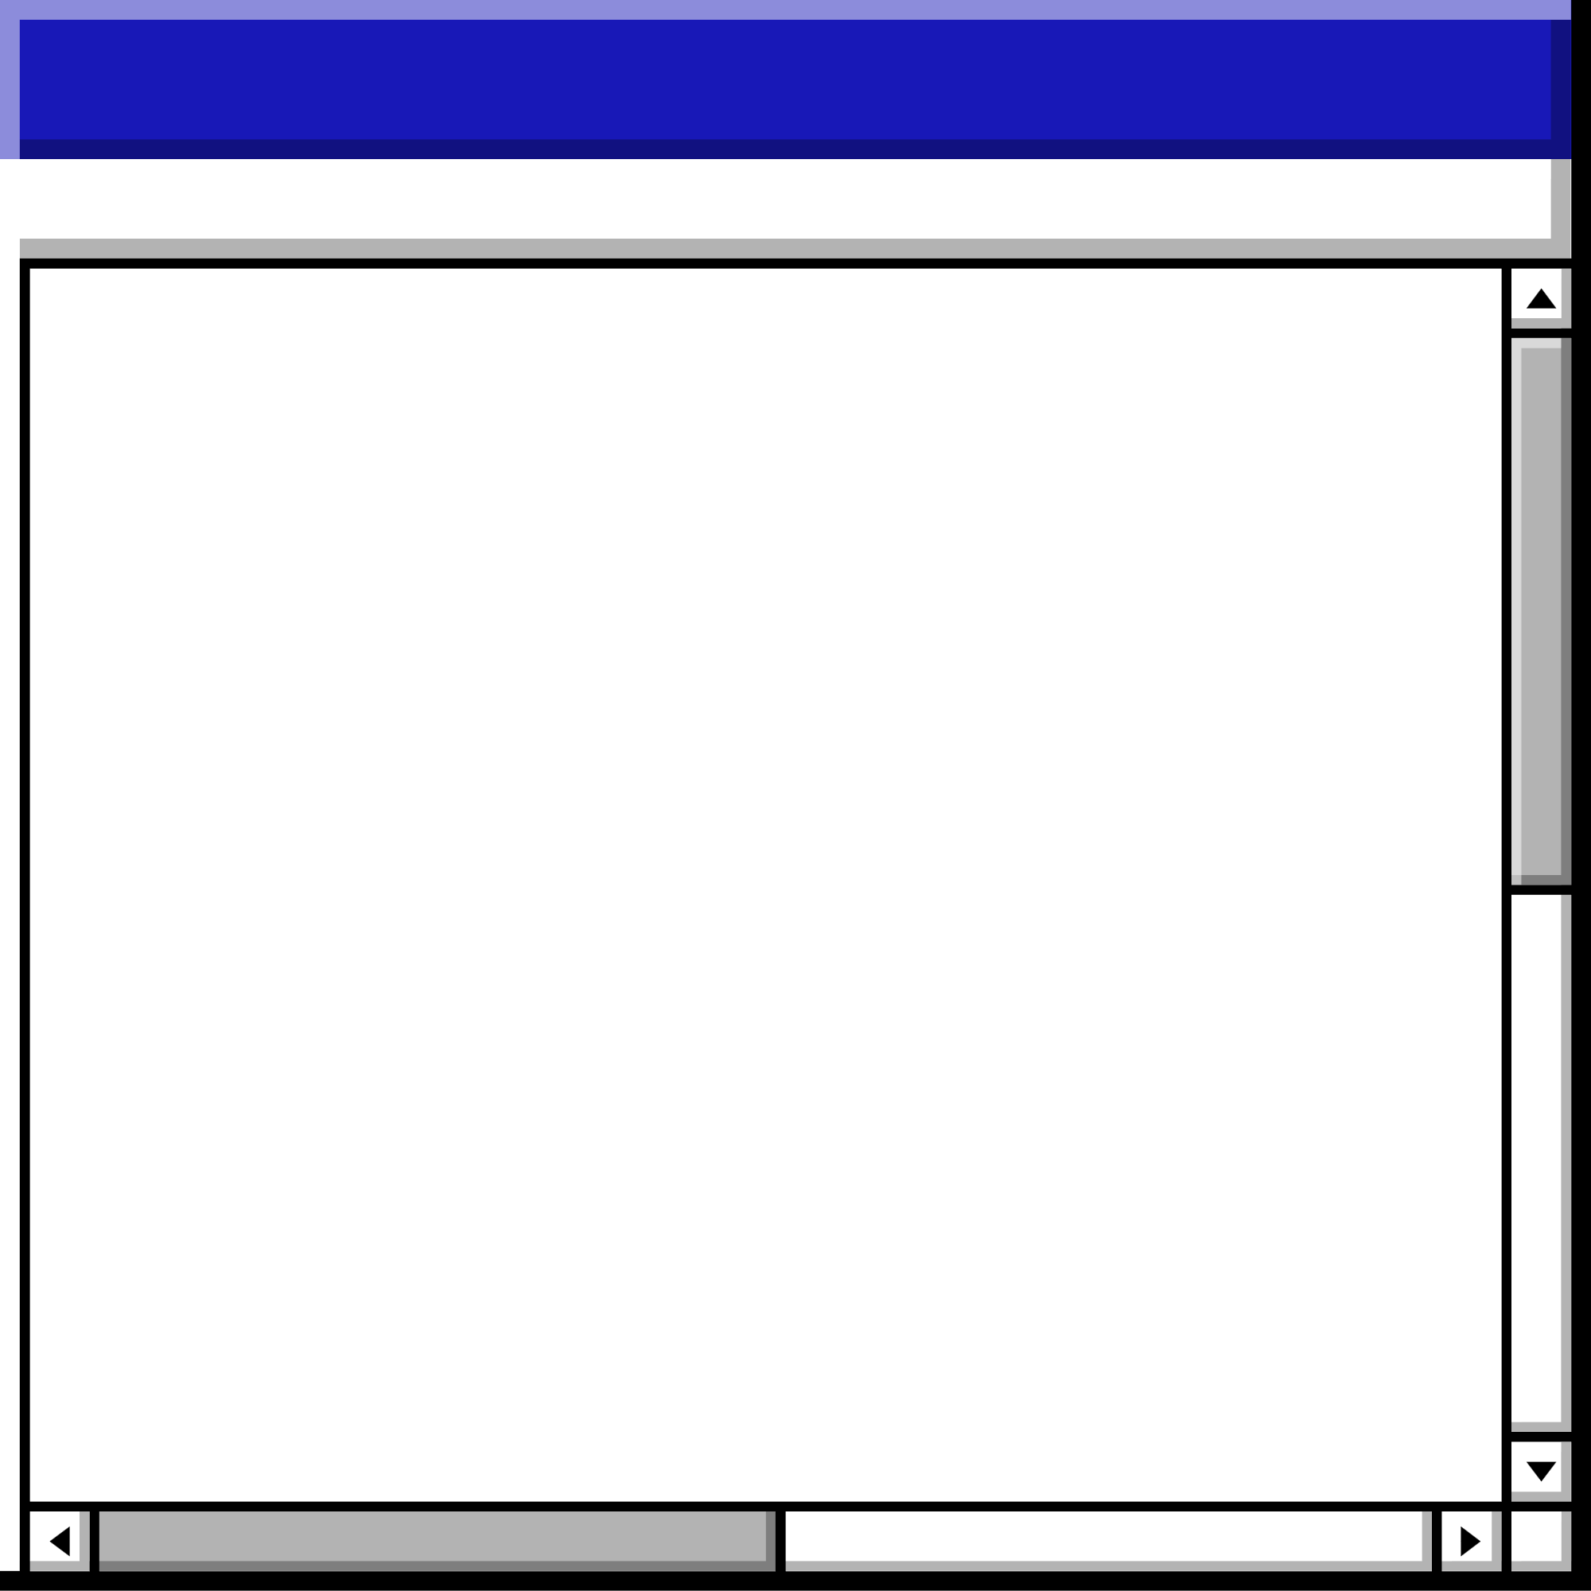



whitebox • whitebox • whitebox • whitebox • whitebox • whitebox • whitebox • whitebox • whitebox • whitebox • whitebox
WHITEBOX TESTING
White box testing atau yang dapat diartikan menjadi “pengujian kotak putih” adalah pengujian yang dilakukan untuk menguji perangkat lunak dengan cara menganalisa dan meneliti struktur internal dan kode dari perangkat lunak. Lain halnya dengan black box testing yang hanya melihat hasil input dan output dari perangkat lunak, pengujian white box testing berfokus pada aliran input dan output dari perangkat lunak.
Tujuan dari pengujian white box testing adalah untuk memastikan bahwa perangkat lunak bekerja dengan benar, mengikuti spesifikasi desain, dan bekerja sebagaimana mestinya.
Pengujian kotak putih biasanya dilakukan bersamaan dengan teknik pengujian lainnya, seperti pengujian kotak hitam dan pengujian kotak abu-abu, untuk memberikan analisis yang lebih komprehensif tentang fungsionalitas dan perilaku perangkat lunak. White box testing dapat dilakukan pada unit, integrasi, dan tingkat sistem pengujian perangkat lunak.

Slide 3
Kelebihan
Meningkatkan ketelitian dalam mengimplementasikan perangkat lunak.
Memudahkan dalam menemukan kesalahan atau bug dalam perangkat lunak yang sebelumnya tidak terlihat.
Memudahkan pengujian karena dilakukan secara menyeluruh sehingga memperkecil kemungkinan terjadinya error pada kode.
Meminimalisir error atau bug karena pengujian dapat dilakukan sebelum perangkat lunak diluncurkan.
Kekurangan
Menyusahkan karena pengujian ini cukup kompleks.
Memerlukan waktu kembali ketika menambahkan atau mengganti kode, karena kamu perlu menguji keseluruhan kode kembali.
Memakan sumber daya yang banyak karena White-box testing termasuk ke dalam pengujian yang cukup mahal.
Kelebihan dan Kekurangan
Ketika white box testing digunakan untuk menguji perangkat lunak, ada beberapa kelebihan dan kekurangan yang bisa kamu dapatkan. Berikut ini adalah kelebihan dan kekurangannya:
Back to

Slide 4
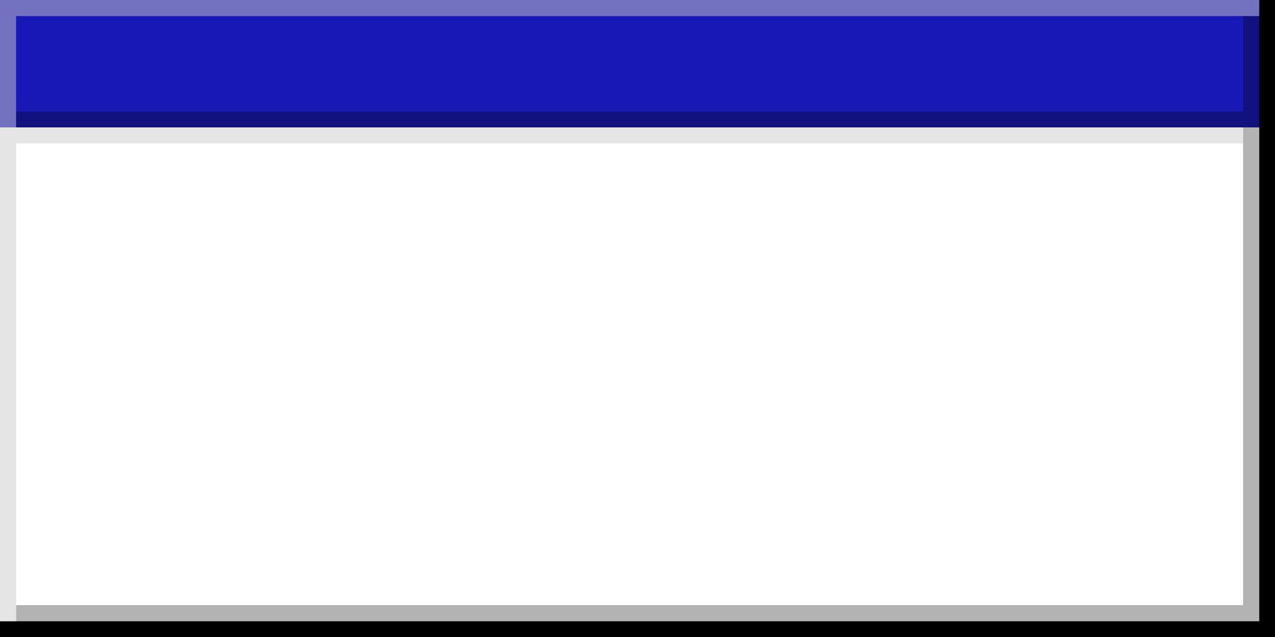
Teknik-Teknik Pengujian• Teknik-Teknik Pengujian• Teknik-Teknik Pengujian• Teknik-Teknik Pengujian
TEKNIK-TEKNIK PENGUJIAN
Basis path testing
Branch coverage
Condition coverage
Teknik pertama adalah basis path testing. Teknik bertujuan untuk mengukur kompleksitas kode program dan mendefinisikan alur yang dieksekusi.
Kemudian ada branch coverage. Pengujian ini dirancang agar setiap branch code diuji setidaknya satu kali.
Selanjutnya adalah teknik condition coverage, tujuannya untuk menguji seluruh kode agar menghasilkan nilai TRUE atau FALSE.
Loop testing
Multiple condition coverage
Statement coverage
Ada juga teknik loop testing. Pengujian ini yang wajib dilakukan untuk menguji berbagai perulangan/looping yang ada dalam program, seperti do-while, for, dan while.
Berikutnya adalah multiple condition coverage. Teknik ini dilakukan untuk menguji seluruh kombinasi dari kode yang mungkin digunakan dalam berbagai kondisi.
Teknik terakhir adalah statement coverage. Teknik ini dilakukan minimal satu kali untuk menguji setiap statement dalam perangkat lunak.
Teknik-Teknik Pengujian• Teknik-Teknik Pengujian• Teknik-Teknik Pengujian• Teknik-Teknik Pengujian

Slide 5















Unit Testing• Unit Testing• Unit Testing• Unit Testing• Unit Testing• Unit Testing• Unit Testing• Unit Testing
UNIT TESTING
Ini adalah jenis pengujian kotak putih yang melibatkan pengujian unit individual atau komponen perangkat lunak, seperti metode atau fungsi, untuk memastikan bahwa itu semua berfungsi dengan benar. Pengujian unit biasanya dilakukan oleh pengembang selama fase pengkodean dari siklus hidup pengembangan perangkat lunak.
Unit Testing• Unit Testing• Unit Testing• Unit Testing• Unit Testing• Unit Testing• Unit Testing• Unit Testing

Slide 6


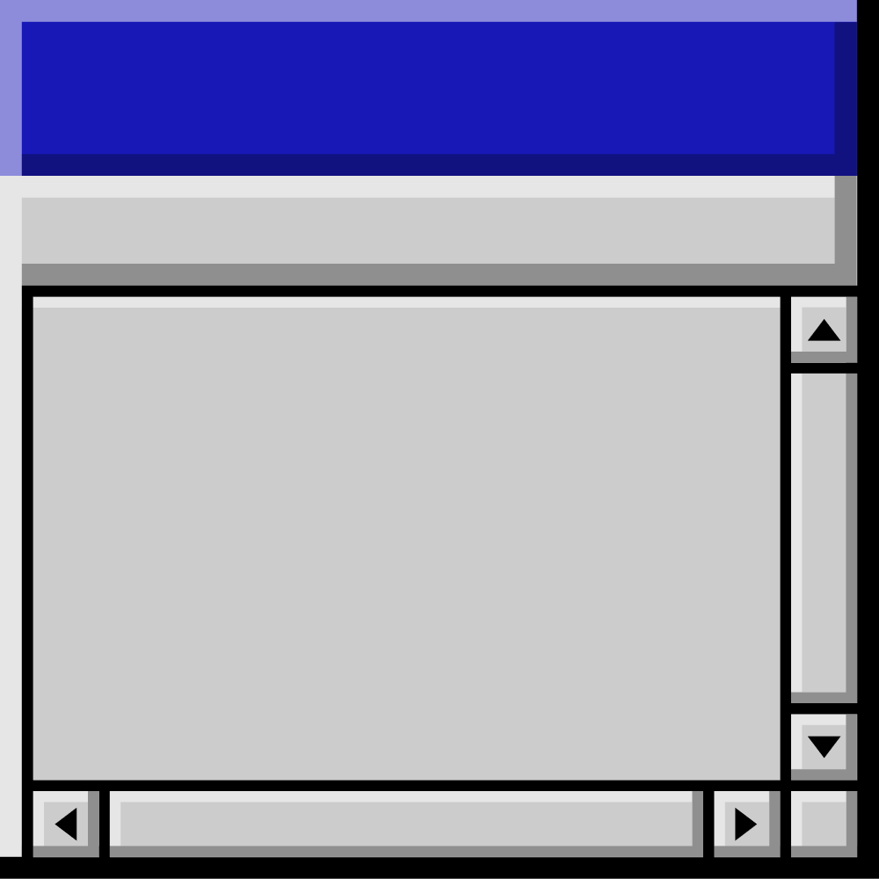
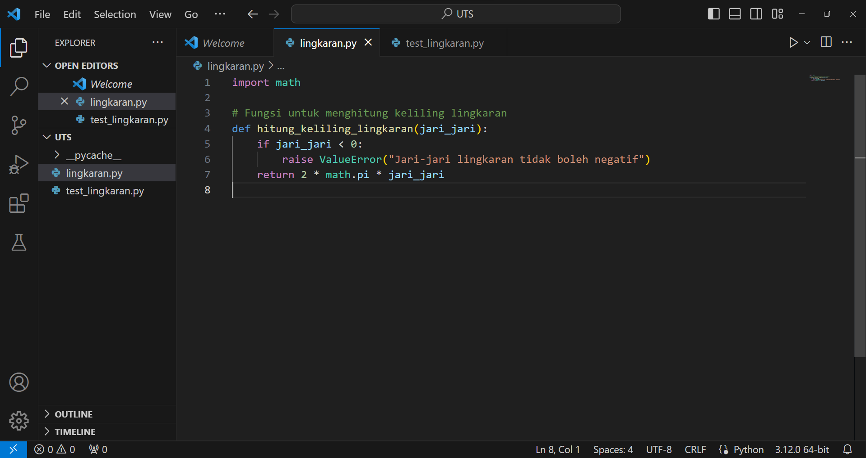

Implementasi WhiteBox
Kita akan membuat dan menguji fungsi dalam menghitung keliling lingkaran

Slide 7
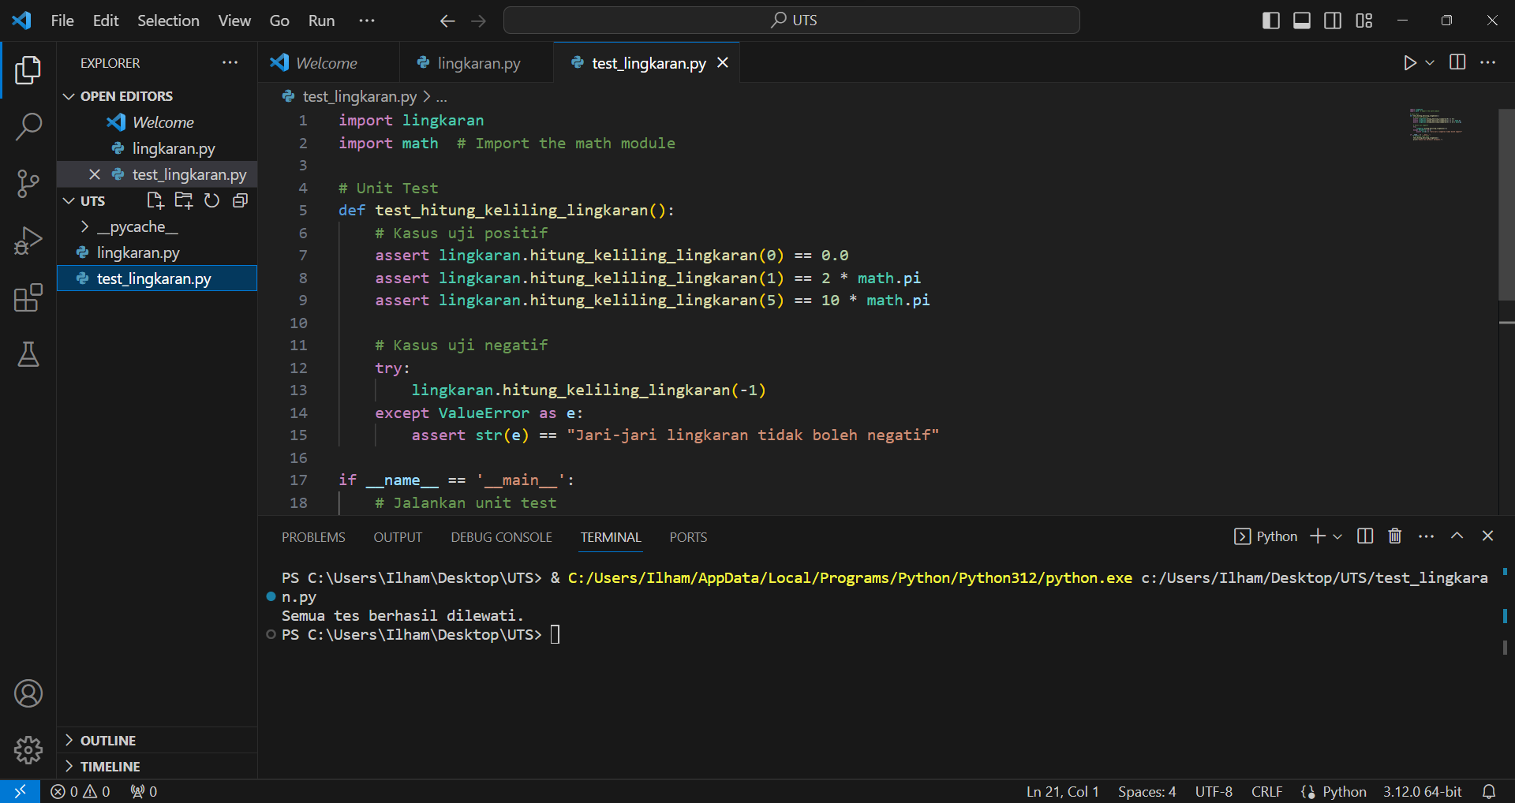
Implementasi Unit Testing
Gambar di samping merupakan contoh unit test sederhana untuk fungsi menghitung keliling lingkaran dalam Python.

Slide 8
CI / CD
Continuous Integration (CI) dan Continuous Delivery (CD) adalah dua praktik kunci dalam pengembangan perangkat lunak yang memiliki tujuan untuk meningkatkan produktivitas, kualitas, dan kecepatan dalam proses pengembangan perangkat lunak.
Tujuan akhir dari CI/CD adalah memungkinkan pengembangan perangkat lunak yang lebih efisien, cepat, dan berkualitas tinggi. Ini membantu perusahaan dalam meminimalkan risiko, merespons dengan cepat terhadap perubahan, dan memberikan nilai kepada pengguna akhir lebih efisien. CI/CD juga mendukung budaya kolaborasi, otomatisasi, dan pemantauan yang penting dalam dunia pengembangan perangkat lunak saat ini.

Slide 9
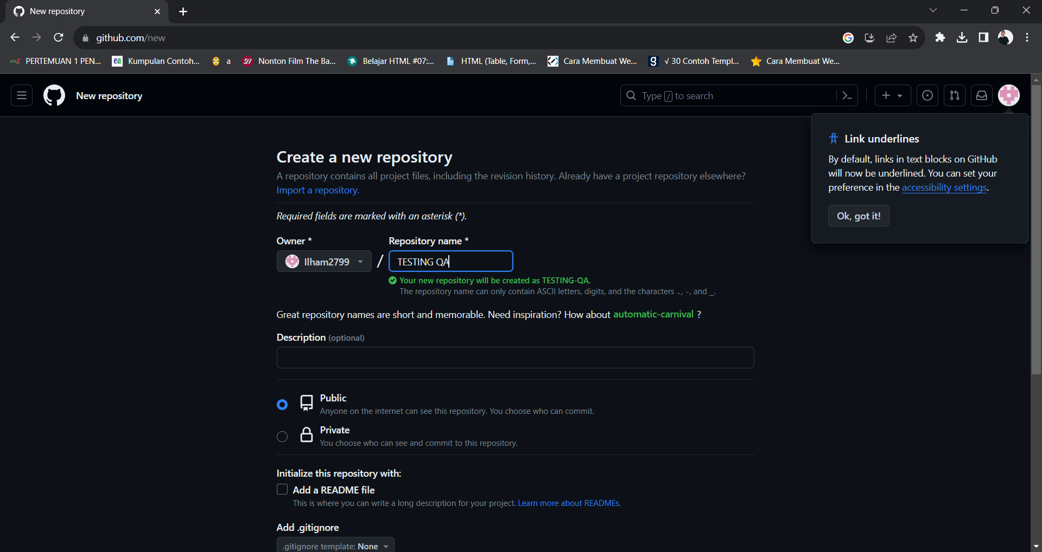
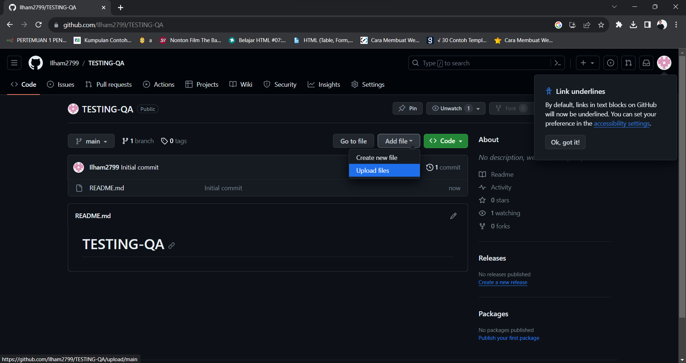
KONFIGURASI CI / CD
Membuat repository baru dengan nama TESTING QA
Selanjutnya klik menu Add file lalu pilih Upload file

Slide 10
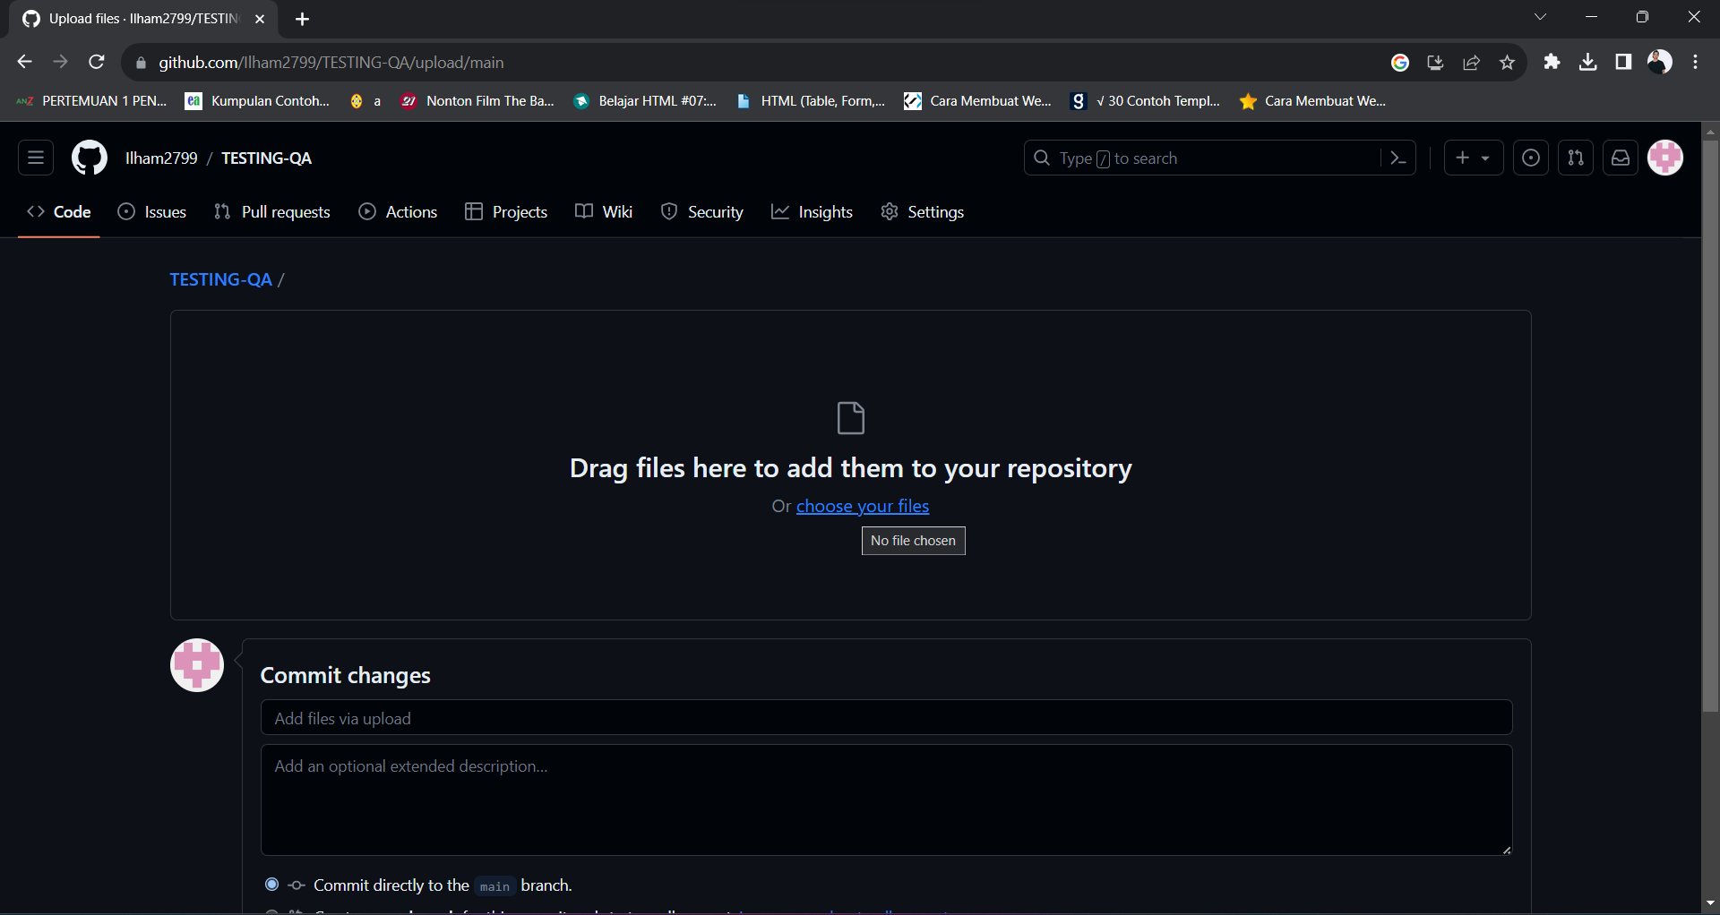
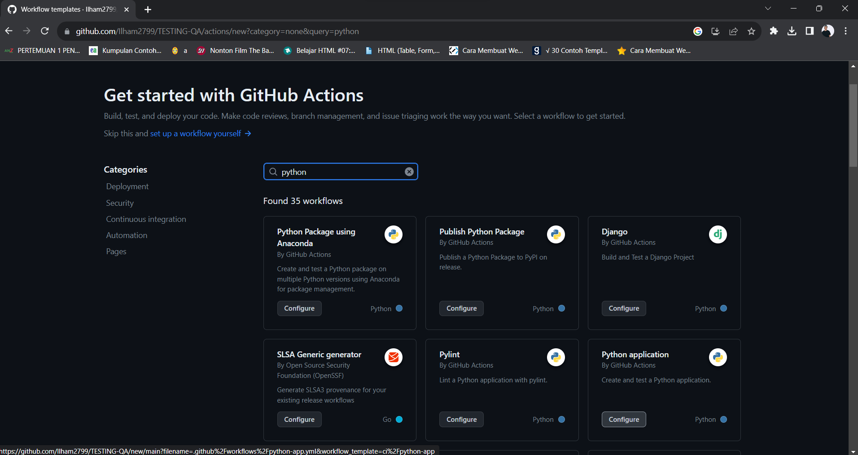
KONFIGURASI CI / CD
Drag file yang akan dimasukkan kedalam github lalu klik commit changes
Selanjutnya klik menu Action lalu pilih Python Application

Slide 11
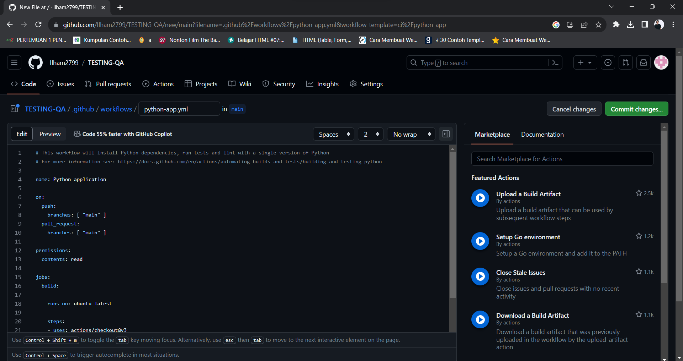
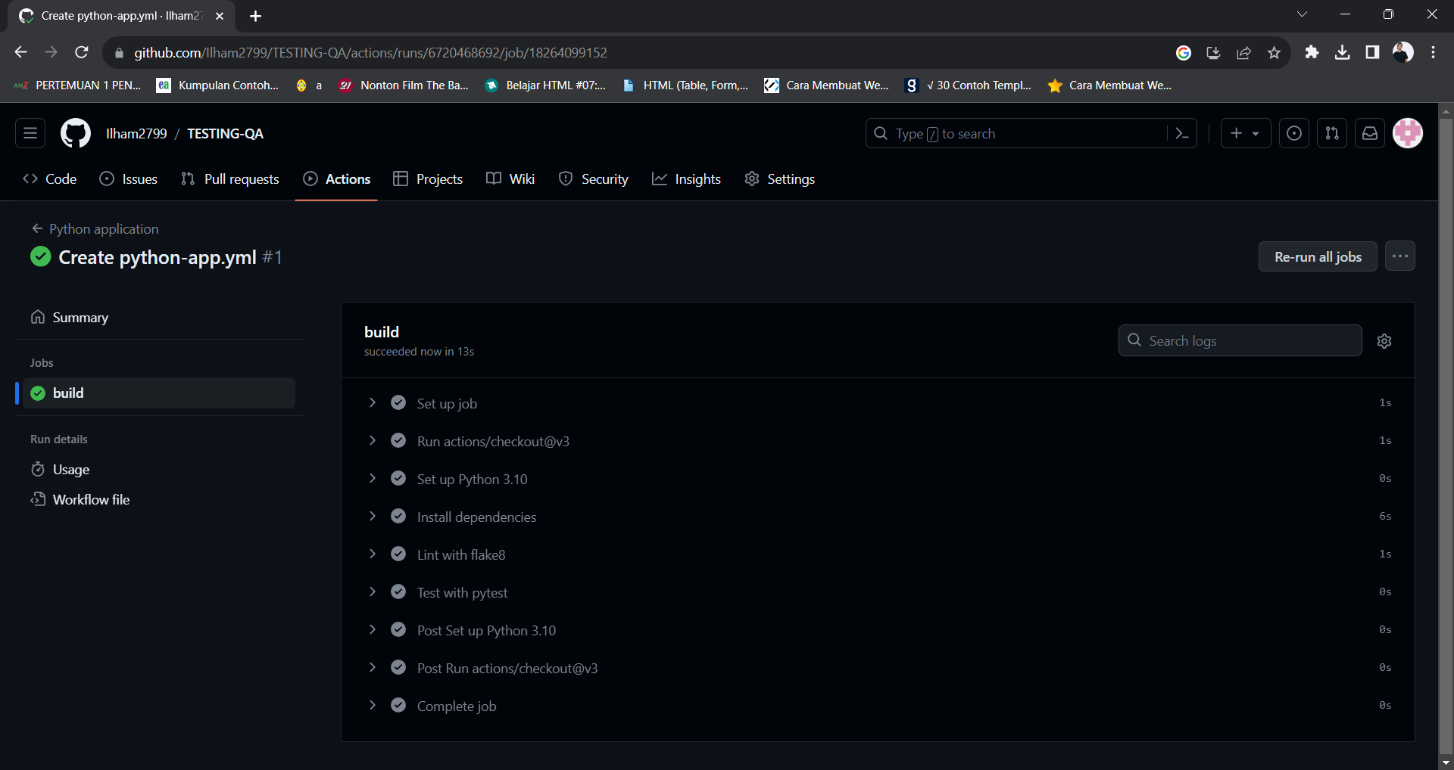
KONFIGURASI CI / CD
Setelah tampilannya seperti ini klik “Commit Changes”
Tunggu hingga sukses dengan tanda ceklis, jika sudah maka berhasil.

Slide 12
REFERENSI
https://www.dicoding.com/blog/white-box-testing/
https://www.domainesia.com/berita/white-box-testing/
https://www.youtube.com/watch?v=xETkm9H6aaY&t=638s
https://www.youtube.com/watch?v=6tNS--WetLI&t=255s

Slide 13
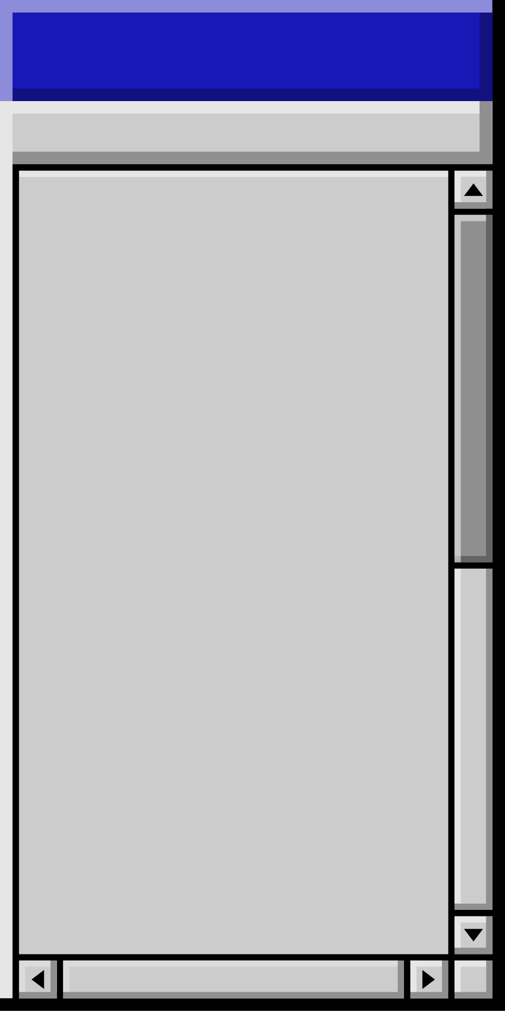
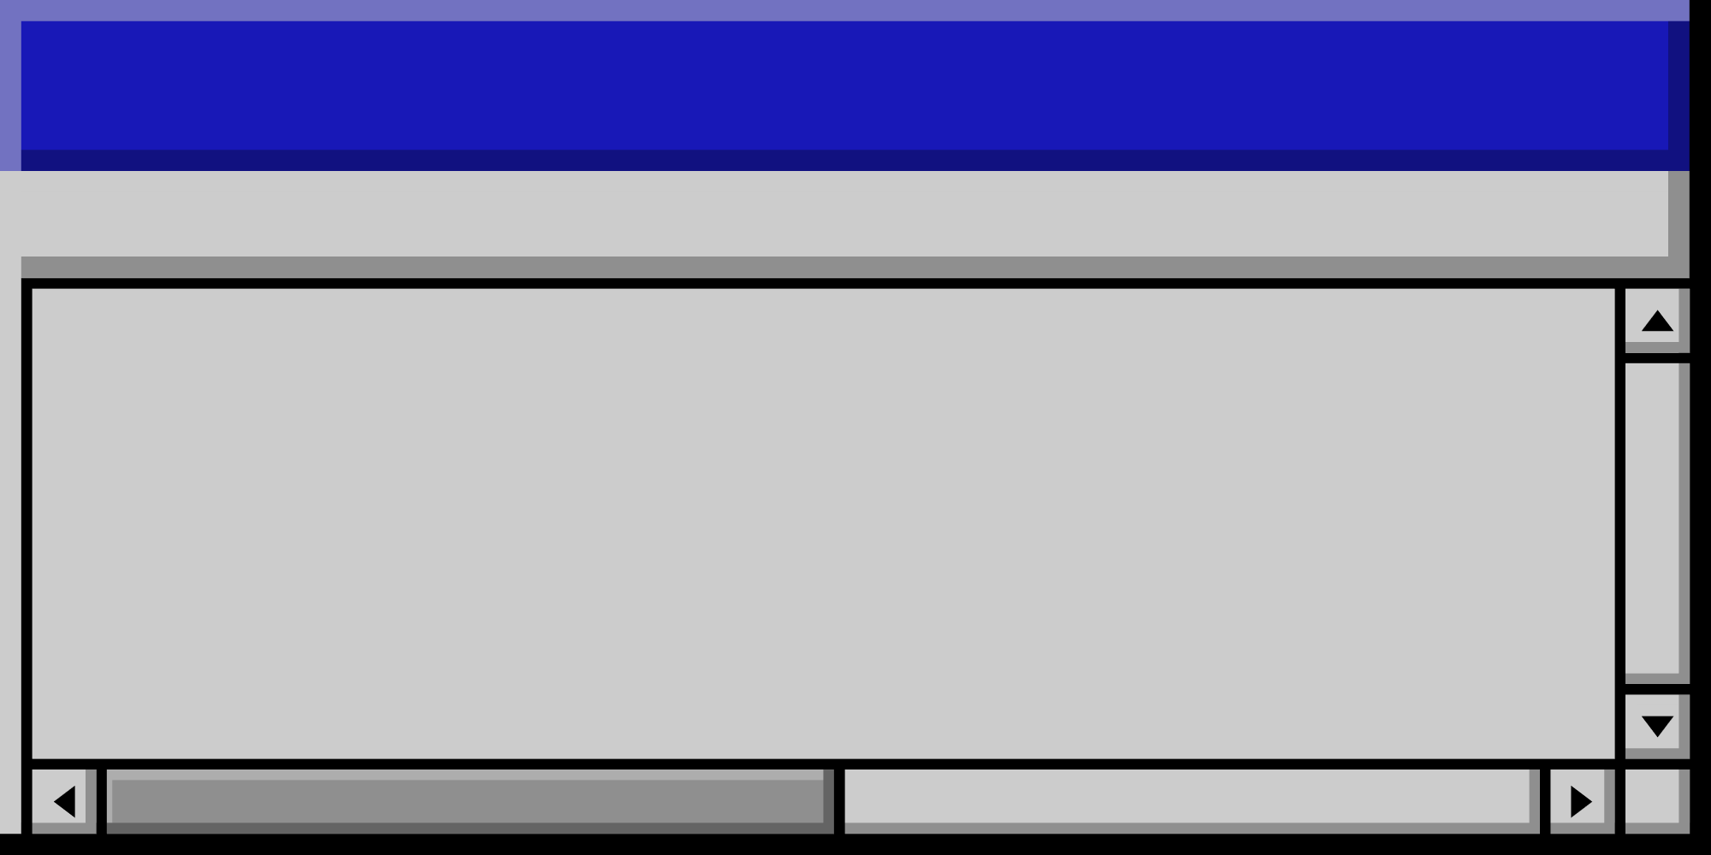
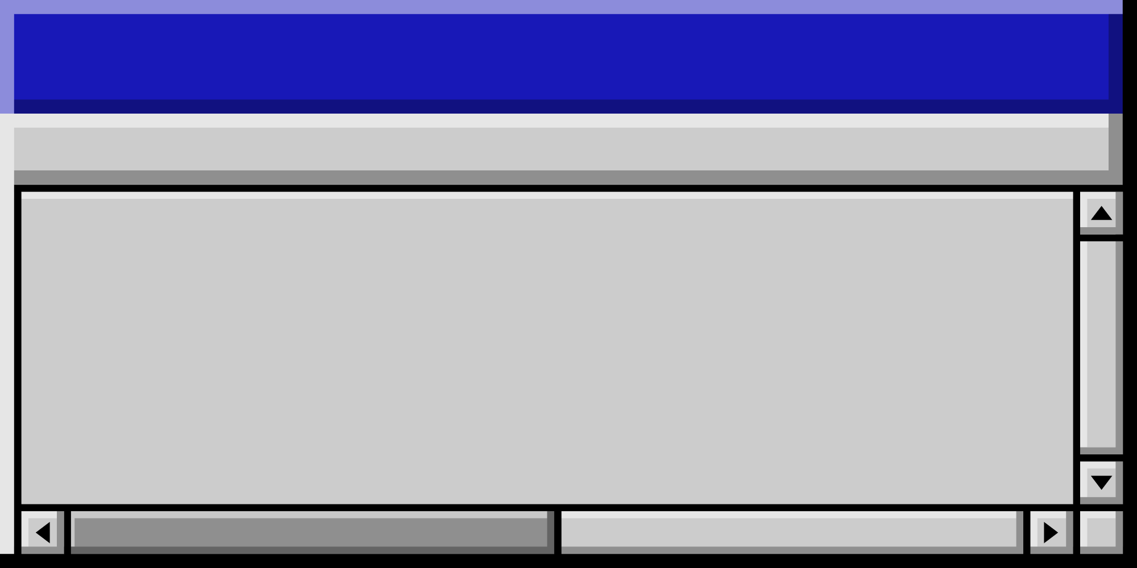

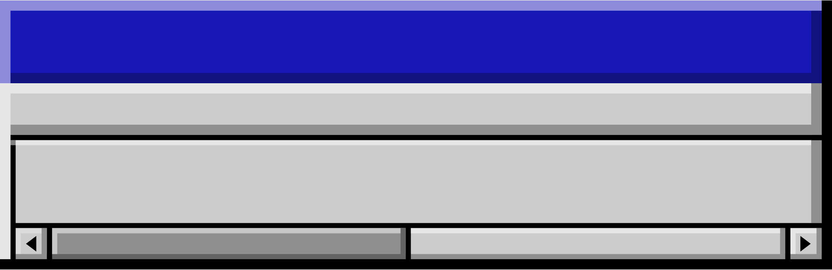
Terimaksih...

